Slide 1
Нетрадиционные техники изодеятельности как средство художественно-эстетического воспитания дошкольников. Выполнил: Зайцева Наталья Геннадьевна, МДОУ детский сад комбинированного вида №27 «Чебурашка» г.Егорьевск

Slide 2
Цели: Формирование художественно-эстетического мышления через различные способы рисования, вызвать у детей интерес к нетрадиционным способам изодеятельности и желание действовать с ними, развитие креативных способностей детей через нетрадиционную технику изображения.

Slide 3
Задачи: 1. Способствовать возникновению у ребёнка ощущения, что продукт его деятельности- рисунок, аппликация, скульптура - интересен другим(воспитателю, детям, родителям). 2. Развитие эстетического восприятия и создание условий для освоения основных цветов. 3. Оказание помощи детям в создании выразительных образов, сохраняя непосредственность и живость детского восприятия. 4.Воспитание наблюдательности, аккуратности, эмоциональной отзывчивости, усидчивости. 5. Обучение техническим приёмам и способам нетрадиционного рисования, аппликации и лепки с использованием различных изоматериалов.

Slide 4
6.Знакомство с разными жанрами живописи. 7.Учить понимать и выделять такие средства выразительности, как композиция и колорит. 8.Формирование способности наслаждаться многообразием и изяществом форм, красок, запахов и звуков окружающего мира. 9.Побуждение детей к экспериментированию с изоматериалами. Придумывание и создание композиций, образов. 10.Поощрение и поддержка детских творческих находок.

Slide 5
Виды нетрадиционных техник в ДОУ
пластилинография
Печать по трафарету
Объемная аппликация
Рисование пальчиками и ладошками
Рисование крупами
Способ изображения
Оттиск печатками
Свеча и акварель
Оттиск поролоном
Отпечатки листьями
Восковые мелки и акварель
Граттаж

Slide 6
Младший дошкольный возраст
Рисование пальчиками;
Оттиск печатками из картофеля;
Тычок жесткой полусухой кистью;
Пластилинография.

Slide 7
Средний дошкольный возраст
Оттиск поролоном;
Оттиск печатками из ластика;
Восковые мелки и акварель;
Свеча и акварель;
Отпечатки листьев;
Рисунки из ладошки;
Волшебные веревочки;
Объемная аппликация «петельками»

Slide 8
Старший дошкольный возраст
Кляксография с трубочкой;
Монотипия пейзажная;
Печать по трафарету;
Монотипия предметная;
Кляксография обычная;
Обрывная аппликация;
Аппликация из салфеток.

Slide 9
Отпечаток ладошками

Slide 10
Рисование ватными палочками

Slide 11
Тычок жесткой полусухой кистью

Slide 12
Объемная аппликация «петельками»

Slide 13
Аппликация крупами

Slide 14
Восковые карандаши и акварель

Slide 15
Отпечатки листьями

Slide 16
Печать по трафарету

Slide 17
Аппликация из салфеток

Slide 18
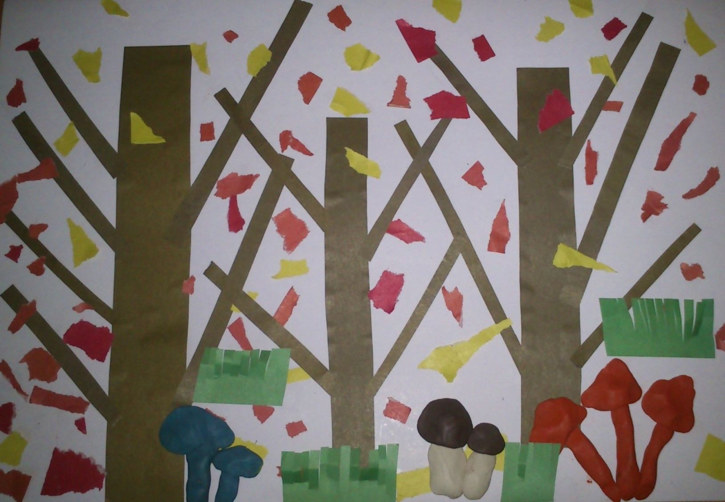
Коллективная работа в технике «обрывная аппликация»

Slide 19
Применение нетрадиционных техник изобразительной деятельности
способствует обогащению знаний и представлений детей о предметах и их использовании, материалах, их свойствах, способах применения;
стимулирует положительную мотивацию у ребенка, вызывает радостное настроение, снимает страх перед процессом рисования;
дает возможность экспериментировать;
развивает тактильную чувствительность, цветоразличие;
способствует развитию зрительно-моторной координации;
не утомляет дошкольников, повышает работоспособность;
развивает нестандартность мышления, раскрепощенность, индивидуальность.

Slide 20
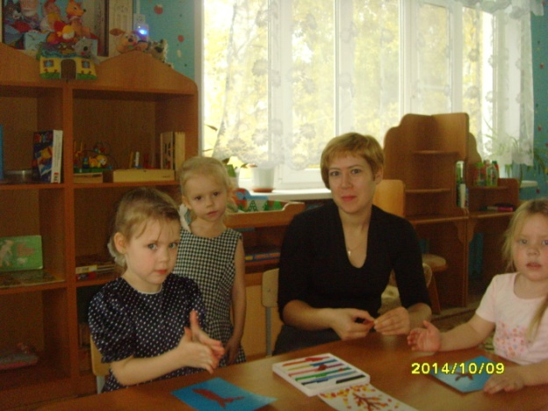
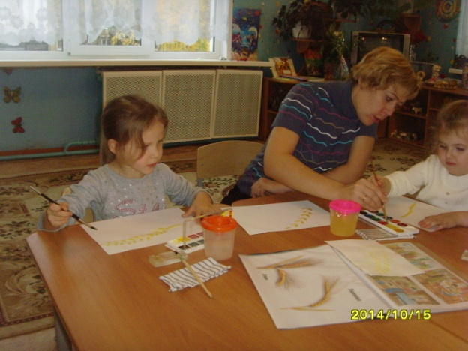
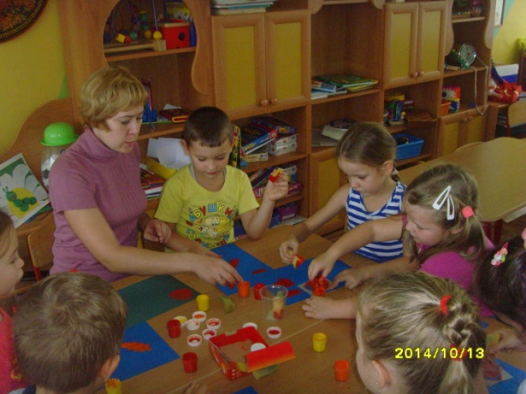
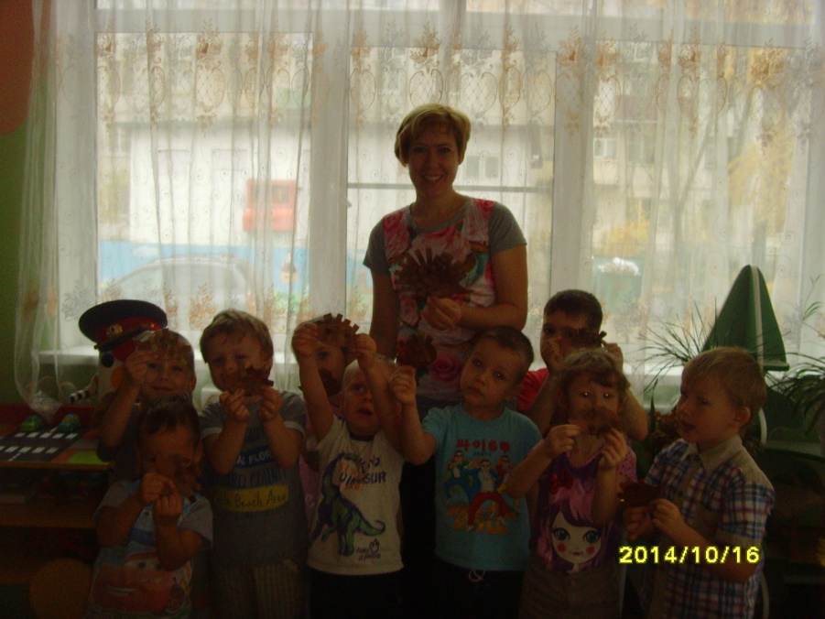
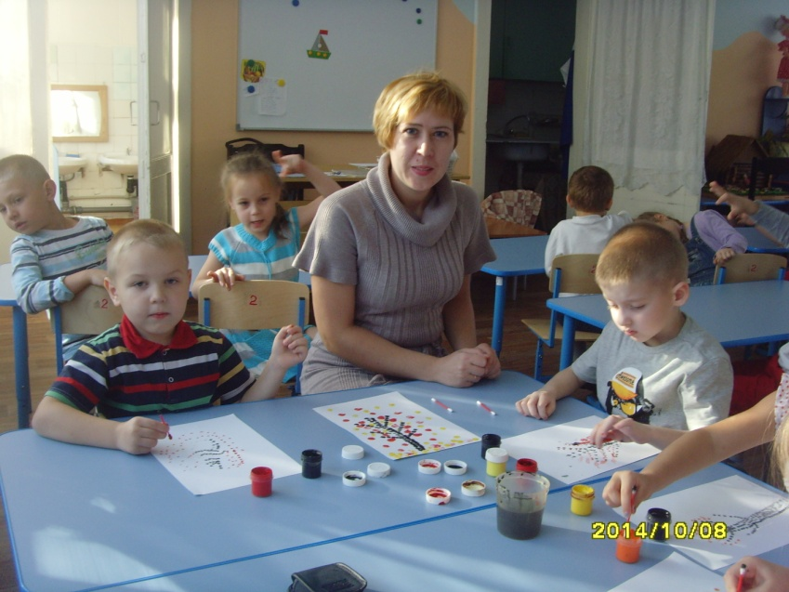
Наши работа

Slide 21
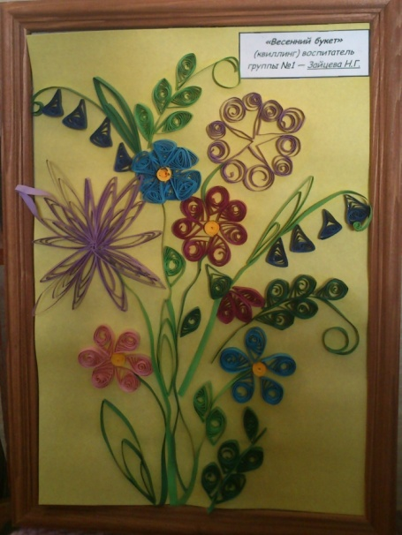
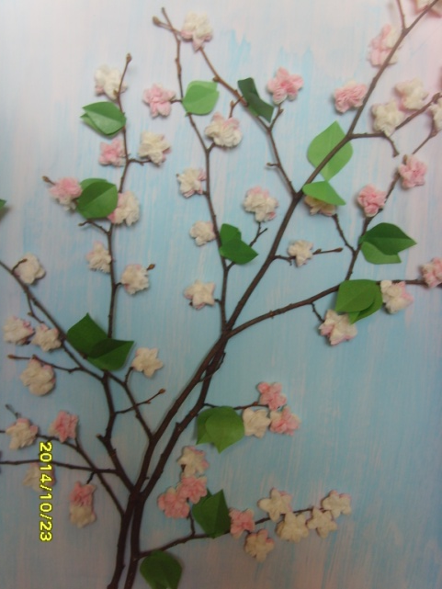
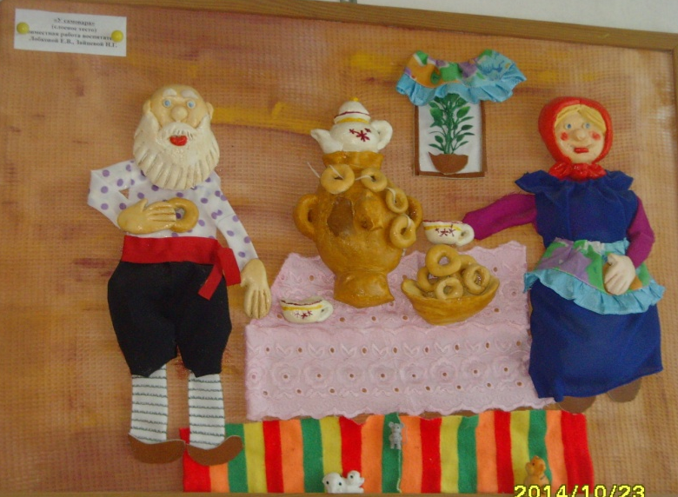
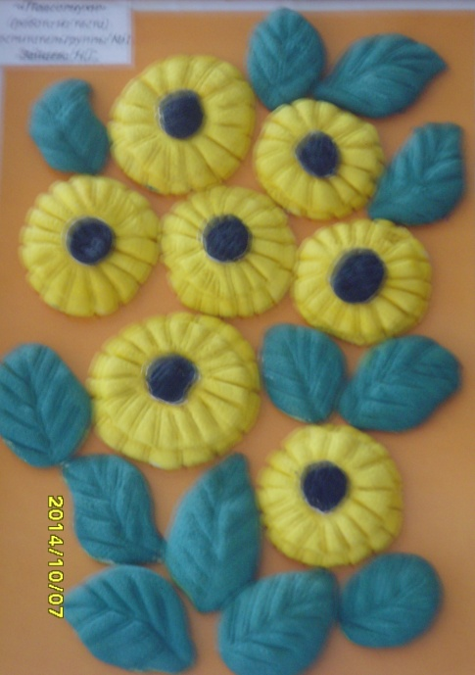
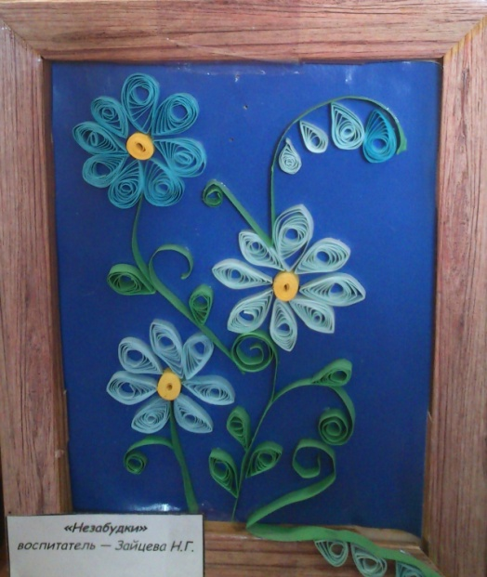
Мои работы

Slide 22
Спасибо за
внимание!

